Slide 1
СИСТЕМА НАСТАВНИЧЕСТВА И ИНДИВИДУАЛЬНЫЙ ОБРАЗОВАТЕЛЬНЫЙ МАРШРУТ КАК ИНСТРУМЕНТЫ НАРАЩИВАНИЯ ПРОФЕССИОНАЛЬНЫХ КОМПЕТЕНЦИЙ ПЕДАГОГА
АДМИНИСТРАЦИЯ г. УЛАН-УДЭ
КОМИТЕТ ПО ОБРАЗОВАНИЮ
МУНИЦИПАЛЬНОЕ КАЗЕННОЕ УЧРЕЖДЕНИЕ
ЦЕНТР МОНИТОРИНГА И РАЗВИТИЯ ОБРАЗОВАНИЯ

Slide 2
Требования к профессионализму педагогов
Федеральные государственные образовательные стандарты
Приказ Министерства труда и социальной защиты РФ от 18 октября 2013 г. N 544н «Об утверждении профессионального стандарта «Педагог (педагогическая деятельность в сфере дошкольного, начального общего, основного общего, среднего общего образования) (воспитатель, учитель)» с изменениями от 5 августа 2016 г.
указа Президента РФ от 21 июля 2020 г. № 474 «О национальных целях развития Российской Федерации на период до 2030

Slide 3
Педагог,
компетентный в различных областях: обучении, воспитании, развитии учащихся; организации взаимодействия с субъектами образования; формировании образовательной среды; инновационной деятельности и пр.
НО: компетентностные дефициты

Slide 4
Персонифицированная методическая и психологическая помощь
Создание комплекса условий: нормативных, организационных, кадровых, материальных, финансовых, психологических и др.
Помощь от организаций, осуществляющих правовую, научную, методическую и прочие виды поддержки
ЦНППМ и организации ДПО
Помощь от организаций, осуществляющих правовую, научную, методическую и прочие виды поддержки
Муниципальные методические объединения. МПЦ и МИПы
Помощь от образовательной организаций:
Заместители директора, методисты, ответственные ОО, наставники (педагоги-тьюторы)

Slide 5
индивидуальные планы профессионального развития педагога (ИППР) или индивидуальные образовательные маршруты (ИОМ)
программы наставничества

Slide 6
Нормативно-правовое обеспечение наставничества
Распоряжение от 28.10.2020 г №17 Об утверждении Программы развития системы педагогического наставничества в сфере общего образования Республики Бурятия
Приказ Минобрнауки Республики Бурятия от 30.12.2020 г. №1552 Об утверждении Региональной программы развития системы педагогического наставничества в сфере общего образования Республики Бурятия
Приказ Минобрнауки Республики Бурятия от 26.05.2021 №840 Об утверждении Дорожной карты по реализации региональной программы развития системы наставничества в сфере общего образования Республики Бурятия (2021-2024 годы)
Приказ Комитета по образованию Администрации г. Улан-Удэ от 18.06 №596 Об утверждении нормативно-правовых документов по сетевому наставничеству, Положение о сетевом наставничестве, Программа развития сетевого наставничества в сфере общего образования г. Улан-Удэ
Приказ Минобрнауки Республики Бурятия от 08.07.2021 г №1011 Об утверждении методологии (целевой модели) наставничества для организаций, осуществляющих образовательную деятельность в РБ

Slide 7
Наставничество в учреждениях дополнительного образования г Улан-Удэ
Письмо от 25.11.2021 №5287 Комитета по образованию Администрации г Улан-Удэ о предоставлении копий документации, регламентирующих работу по развитию системы наставничества на уровне образовательных организаций

Slide 8
Структура Программы
Наименование программы, дата утверждения: актуальна в настоящий момент, составлена в начале учебного года, план реализации должен быть расписан по годам
Основание для разработки программы: отражение реального состояния дел в ОО, которое делает наставничество необходимым инструментом решения кадровых, профессиональных дефицитов.

Slide 9
Цели наставничества:
максимально полное раскрытие потенциала личности наставляемого, необходимое для успешной личной и профессиональной самореализации
создание условий для формирования эффективной системы поддержки, самоопределения и профессиональной ориентации педагогических работников разных уровней образования и молодых специалистов

Slide 10
Структура Программы
Цели и задачи программы, целевые группы: не только молодые специалисты, актуальна реализация наставничества в его широком смысле и в разных формах.

Slide 11
Формы наставничества:
Ученик – Ученик
Цель - разносторонняя поддержка обучающихся с особыми образовательными или социальными потребностями либо временная помощь в адаптации к новым условиям обучения
Учитель – Ученик
Цель - раскрытие потенциала каждого наставляемого, формирование жизненных ориентиров у обучающихся, адаптация в новом учебном коллективе; повышение мотивации к учебе и улучшение образовательных результатов, создание условий для осознанного выбора оптимальной образовательной траектории,
Учитель – Учитель
Цель - разносторонняя поддержка для успешного закрепления на месте работы молодого специалиста, повышение его профессионального потенциала и уровня; поддержка нового сотрудника при смене его места работы, а также создание комфортной профессиональной среды внутри образовательной организации, позволяющей реализовывать актуальные педагогические задачи на высоком уровне.

Slide 12
Структура Программы
Нормативно-правовое обеспечение:
1. Организационно-распорядительная документация:
- приказы о реализации наставничества, о внедрении/реализации целевой модели наставничества о Положении и Программе наставничества, о назначении наставников и т.п.;
2. Организационно-методическая документация: Положения, правила, инструкции, регламенты, стандарты, модели и др. Например:
- Положения о наставничестве, о Школе молодого учителя/педагога/специалиста, Школе адаптации;
- Программы реализации наставничества, работы ШМУ, адаптации;
- Планы работы ШМУ, планы работы наставников, примерные/типовые индивидуальные планы работы наставников с наставляемыми;
3. Учебно-методическая документация: Программы, методические рекомендации, информационные карты, анкеты и т.д. Например:
- анкеты для наставников и для наставляемых, информационные карты и др.

Slide 13
Структура Программы
Механизмы реализации программы (мероприятия и проекты)
Сроки и этапы реализации программы
Целевые показатели реализации программы: наличие конкретных измеряемых количественных и качественных показателей, позволяющих определить реализована Программа или нет, достигнуты цели и задачи или нет.

Slide 14
Структура Программы
Ожидаемые результаты реализации Программы
Пример оцениваемых результатов:
- повышение уровня удовлетворенности собственной работой и улучшение психоэмоционального состояния;
- рост числа специалистов, желающих продолжать свою работу в качестве педагога в данном коллективе / образовательной организации;
- качественный рост результативности обучения;
- рост числа собственных профессиональных работ: статей, исследований, методических практик молодого специалиста

Slide 15
Структура Программы
Мониторинг реализации Программы:
- в какой форме, в какие сроки проводится мониторинг эффективности всех проведенных мероприятий Программы, кто проводит;
- кто отвечает за анализ результатов и разработку методических рекомендаций на их основе.

Slide 16
Персонифицированное сопровождение педагога – система методической деятельности всего педагогического коллектива
Структура :
диагностика и оценка профессиональных (квалификационных, компетентностных) дефицитов учителей в контексте реализации профессионального стандарта педагога и требований ФГОС ОО в целостном образовательном процессе;
анализ, идентификация и осознание учителями профессиональных дефицитов;
поиск и реализация оптимальных и конструктивных способов ликвидации профессиональных проблем и преодоления затруднений и компетентностных дефицитов;
оказание различных видов персонифицированной помощи учителям (методической, психологической, научной, технологической и пр.).

Slide 17
Взаимодействия при составлении ИОМ
Региональный уровень
ЦНППМ
(сбор информации, сопровождение ИОМ ММС)
Муниципальный уровень
Муниципальная методическая служба (обучение методистов и руководителей УДО, сопровождение их ИОМ). МО (работа с педагогами)
Уровень ОО
Методисты, руководители УДО
работа с педагогами своей организации
ПДО
(составление ИОМ)
Все работы ведутся через платформу e.briop.ru

Slide 18
Показатели эффективности функционирования региональной системы научно-методического сопровождения педагогических работников и управленческих кадров и деятельности на 2022 год

Slide 19
Приложение №1
к приказу Комитета по образованию
от «5» октября 2021 г. №856
Показатели эффективности функционирования муниципальной системы научно-методического сопровождения
педагогических работников и управленческих кадров и деятельности на 2022 год

Slide 20
КАРТА РЕСУРСОВ ПРОФЕССИОНАЛЬНОГО РАЗВИТИЯ
ФОРМАТЫ ОСВОЕНИЯ СОДЕРЖАНИЯ
ИНФОРМАЦИОННЫЙ
Повышение квалификации
КОММУНИКАТИВНЫЙ
Запрос на содержение профессионального развития
ИОМ
ДЕФИЦИТЫ
Фестивали, конференции, форумы
Формат предъявления результатов освоения содержания
САМООБРАЗОВАНИЕ
ДЕЯТЕЛЬНОСТНЫЙ
Проекты
СОЦИАЛЬНО-ОБЩЕСТВЕННЫЙ

Slide 21
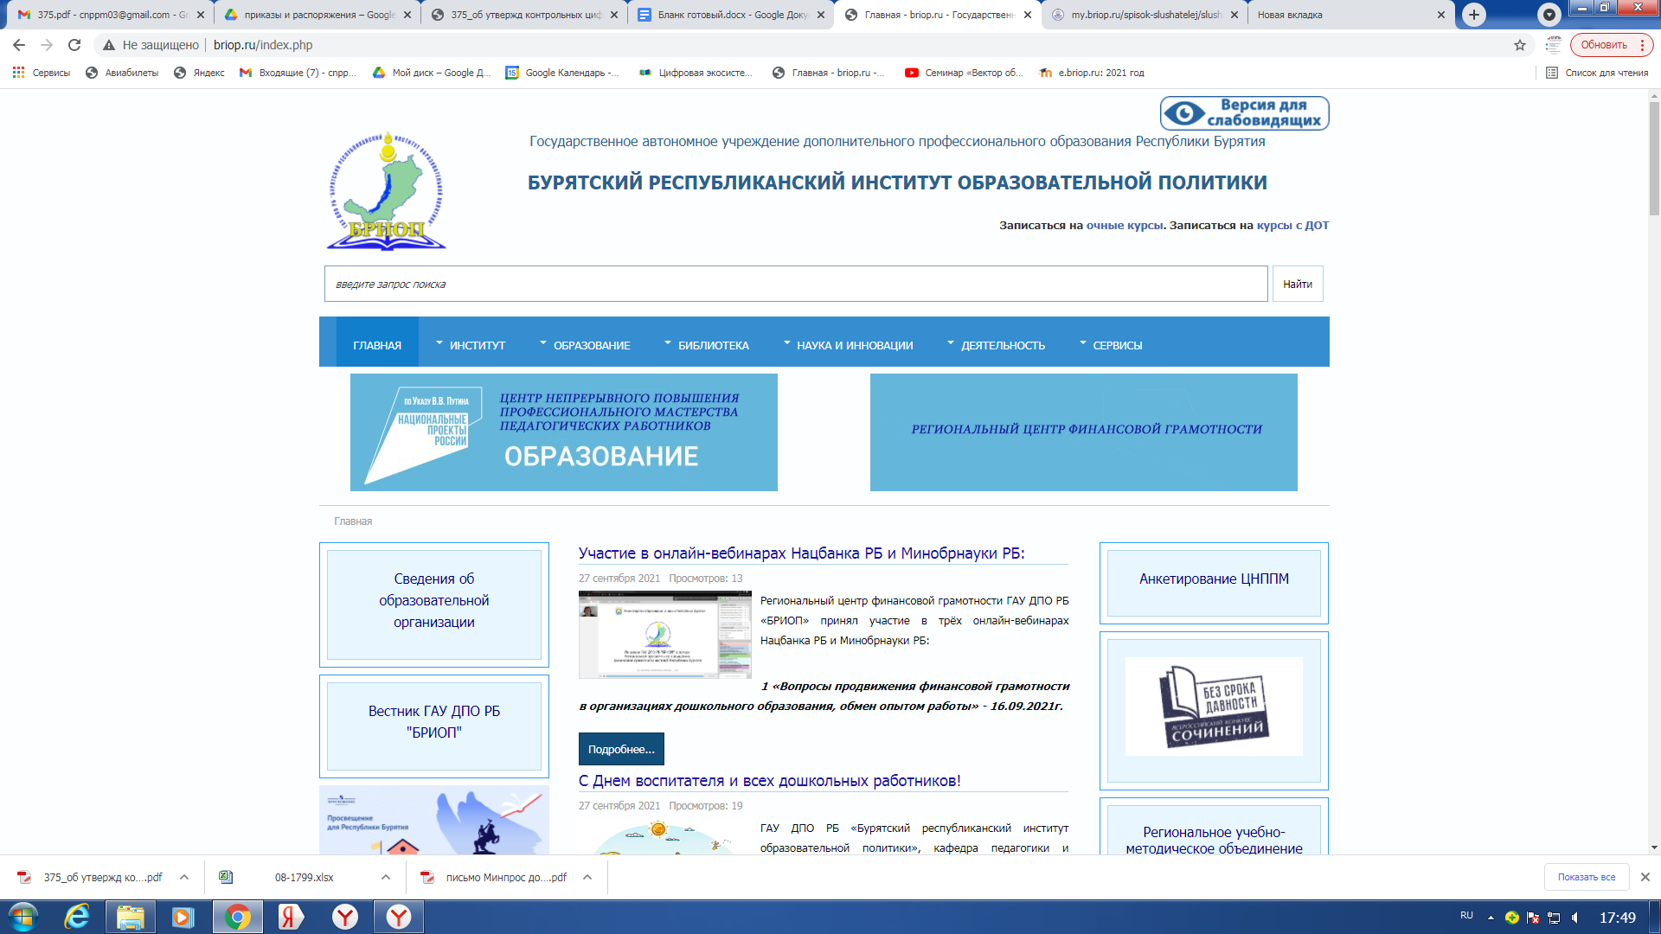

Slide 22
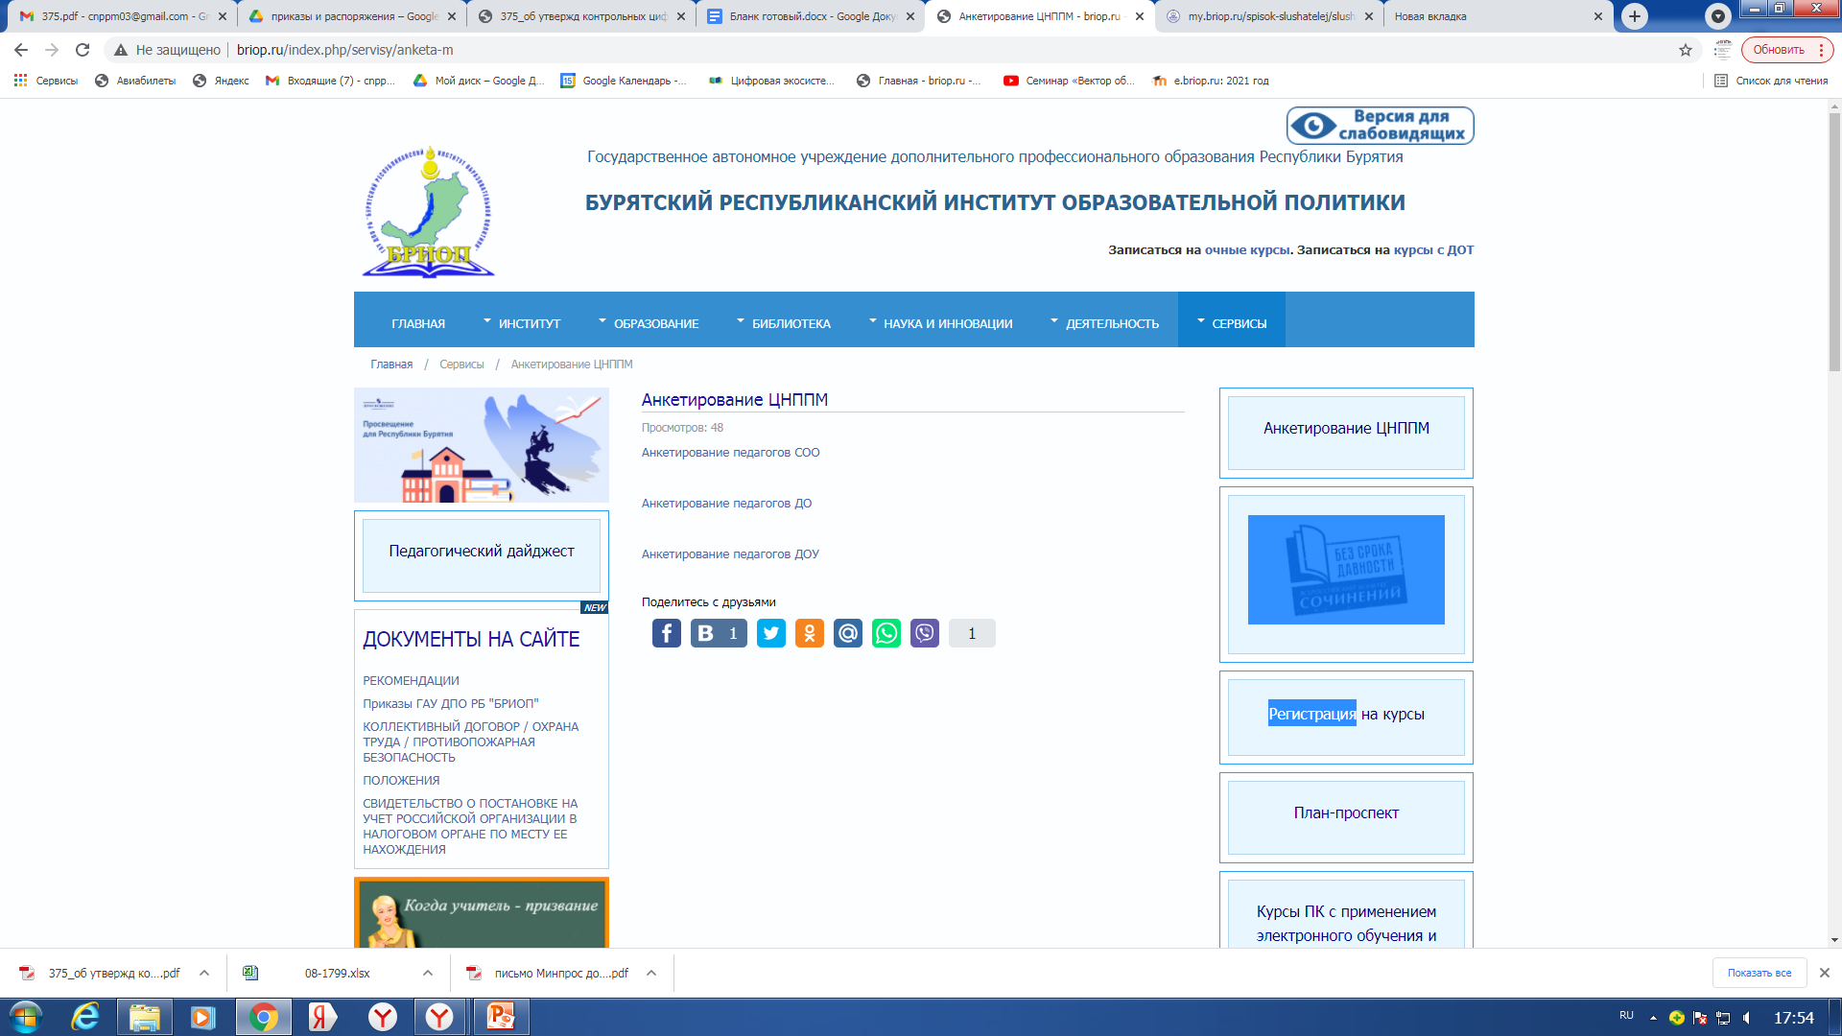

Slide 24
Спасибо за внимание!

